Slide 1
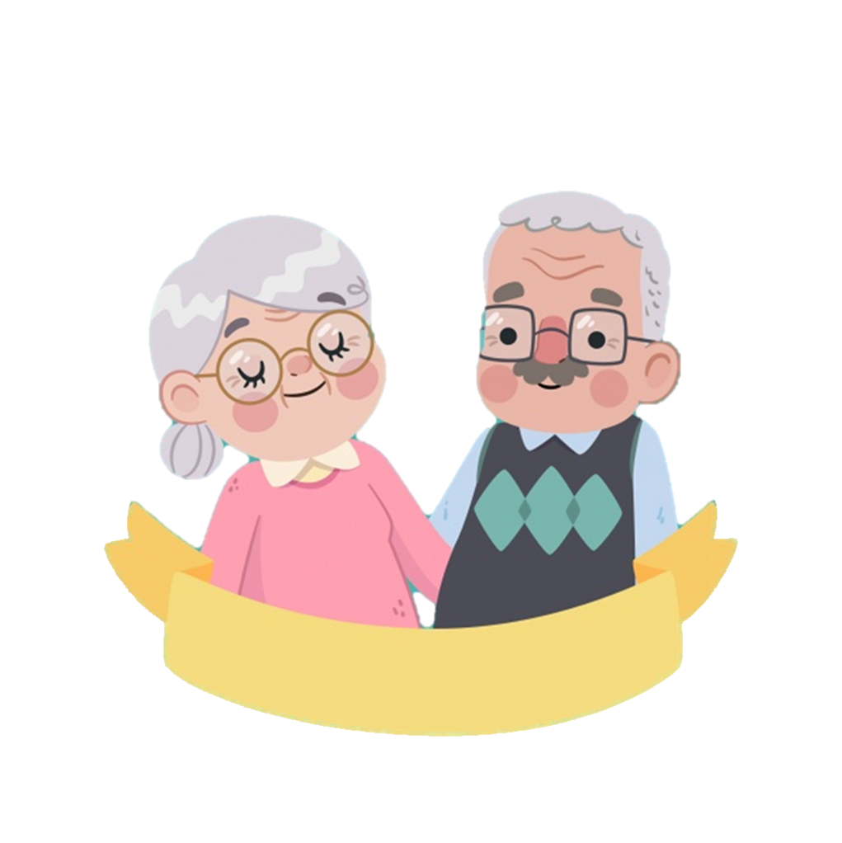
노인과 복지를 위한
무료 대여 보행보조기
◆ 팀명 : ♡동행♡
◆ 팀원 : 제어자동화공학부 유형준
제어자동화공학부 신영진
IT공학부 김진호
환경공학과 박가영
동행 + 보행기 = 동행기
Notes:
노인의 건강과 복지를 위한 무료 보행기

Slide 2
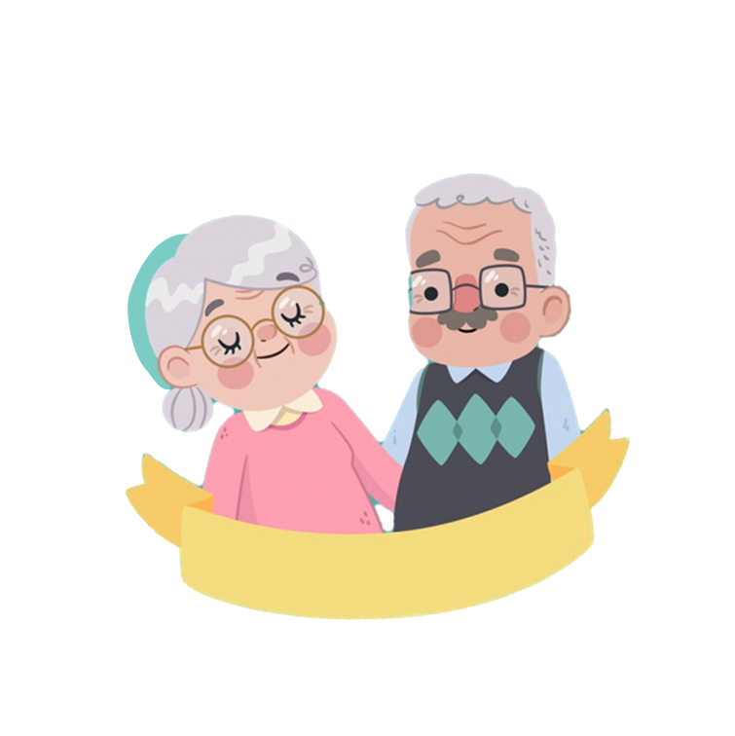
팀원 역할
제어자동화공학부 유형준 : 데이터 분석
제어자동화공학부 신영진 : 시뮬레이션 구축
IT공학부 김진호 : 3D 모델링, 발표
환경공학과 박가영 : PPT제작

Slide 3
CONTENTS
문제 인식
해결책-아이디어!
동행기의 차별성
아이디어 시현

Slide 4
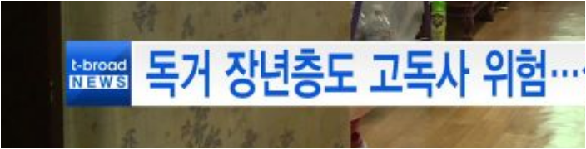
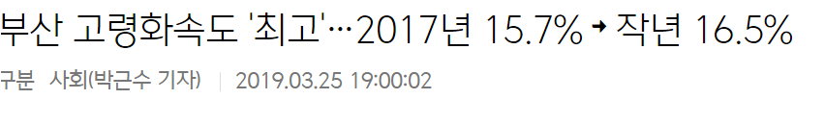
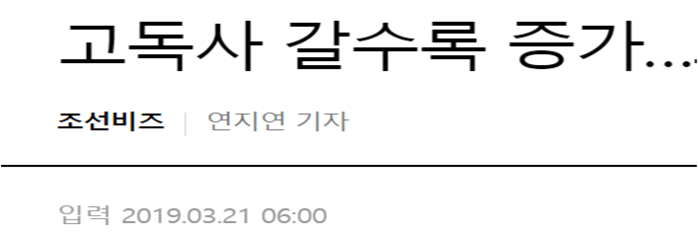

1. 문제 인식
<고령화와 노인고독사의 문제>

Slide 5
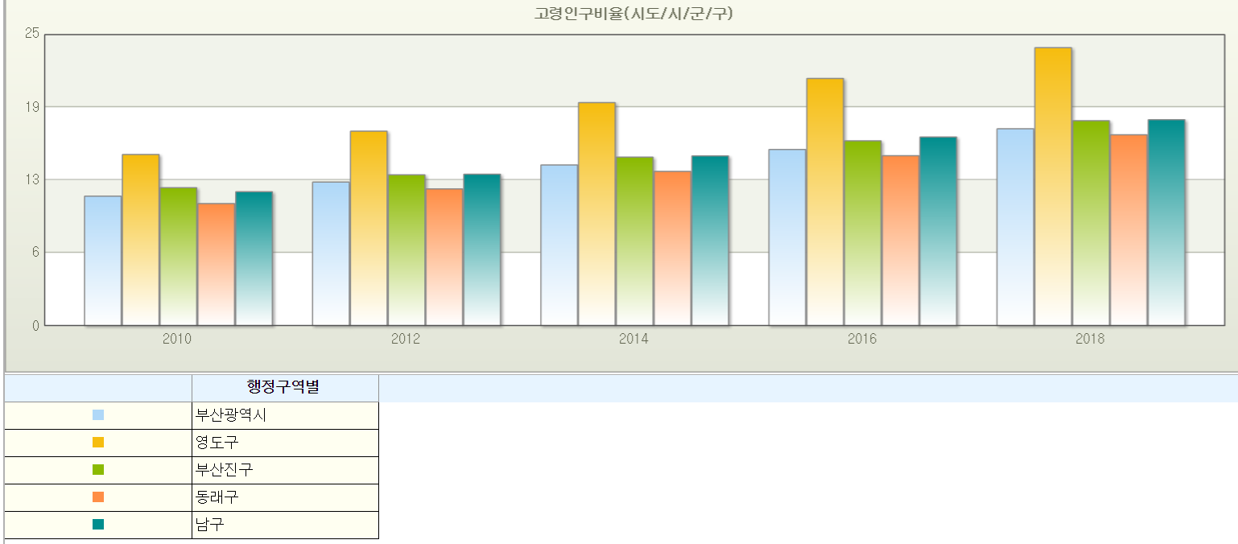
1. 문제 인식
<부산시 고령인구비율>
출처; 국가통계포털

Slide 6
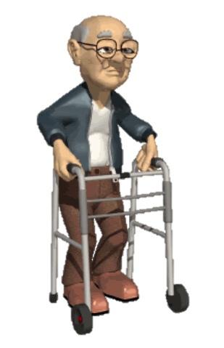
1. 문제 인식
<보행기 사용 필요성>
ㆍ내부감각반응 저하
ㆍ반사작용을 유지 근력 저하
ㆍ몸 흔들림 많아짐
ㆍ75세 이상의 약1/3이 보행 장애
노인들의 독립적인 생활 개선/건강증진을 위해
다양한 형태의 보조기기 필요
출처; 한국의지ㆍ보조기학회지-노인 보행보조기기(2014)

Slide 7
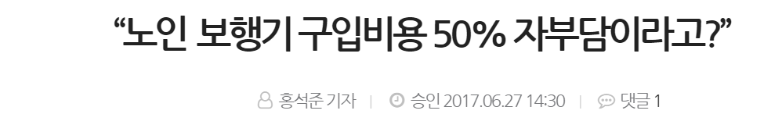
[가격 측면]
퇴직 고령자 “국민연금만으로 생활비 부족”
출처; 미디어 제주(2017), 이코리아 뉴스(2019)

Slide 8

[사용 부적합]
지팡이나 보행보조기를 너무 낮거나 높으면
팔ㆍ어깨 관절에 과부하가 걸려 멀쩡했던 관절에 문제 발생

Slide 9
2. 해결책-아이디어!
고령화
고독사
비용
적합성

Slide 10




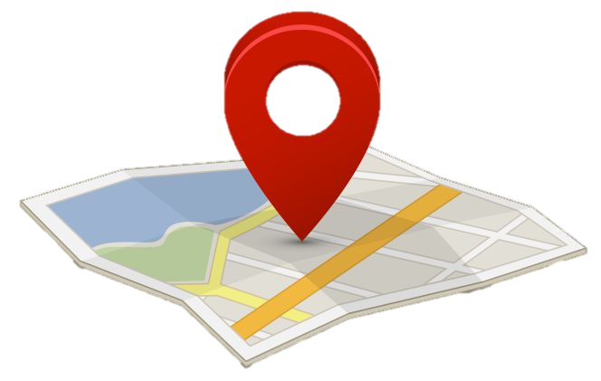
고령화/고독사 문제 해결
+
=
Check!

Slide 11
동행기
광고판 부착
수익금 창출
노인 생활비 지원
비용 문제 해결

Slide 12

“ 보행보조기구도 환자가 의사에게
약을 처방 받아 복용하는 것처럼
의사 진찰 후 기능과 사용법을 상담하고
적절한 높이의 보행기 사용 요망 ”
적합성
협력한 정형외과의 진료기록을 통해 적합한 보행기 제작
김미정 한양대병원 재활의학과 교수
출처; 한국일보-보행보조기, 양쪽 어깨 평행되게 높이 맞춰야 (2017)

Slide 13
3. 동행기의 차별성
고령화/고독사 문제
비용 문제
적합성 문제
분실방지 및 알림서비스
WIN-WIN 수익구조
맞춤형 동행기 제작

Slide 14
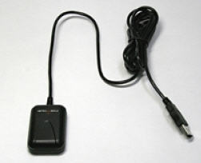
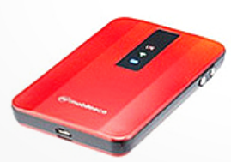
1. 분실방지 및 알림서비스
◈ 분실방지 서비스
GPS 수신기 + 모바일 라우터
◈ 고독사 방지 알림서비스
24시간 움직임X : “경고”
48시간 이상 움직임X : “위험”
( 사회복지부에 제공 )

Slide 15
2. WIN-WIN 수익구조
앞 쪽 : 광고주의 광고
왼편 : 후원 정형외과 광고
오른편 : 구청/시청 노인복지 광고
〮광고주로부터 광고비/달(10만)
〮광고 수익의 30% : 동행기 사용자
〮나머지 수익 : 사업비와 유지보수비 사용

Slide 16

3. 맞춤형 동행기 제작
협력하는 정형외과에 허리관련 검사
정형외과에 자료를 토대로
맞춤형 보행기 제작
정형외과 광고 부착

Slide 17
동행기
최종모델

Slide 18
THANK YOU

Slide 19
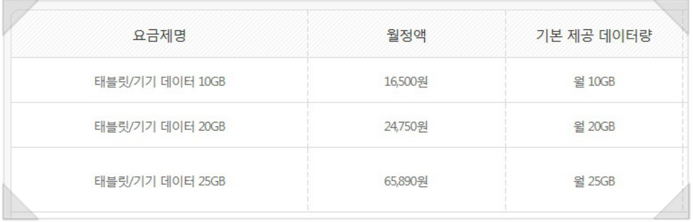

부록1. 모바일 라우터
10GB 16000원
1Hz, 3개의 실수형(8바이트)/초

Slide 20
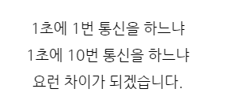
부록2. GPS

Slide 21
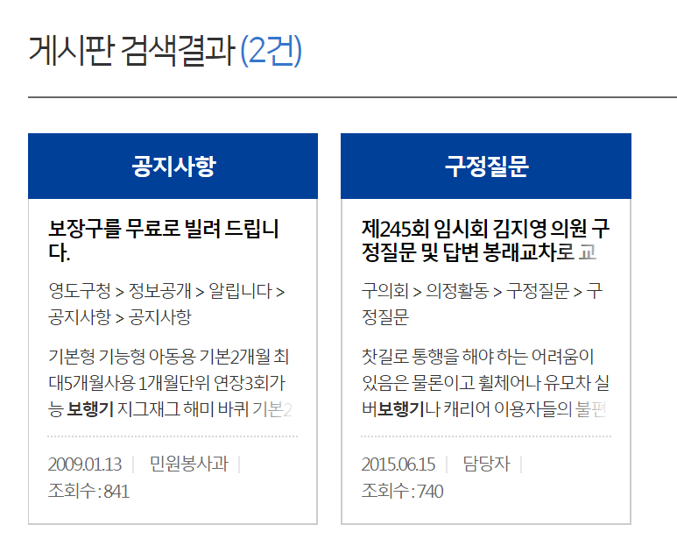
부록3. 영도구 보행기 지원사업 현황

